Slide 1
危险废物管理知识
博富特咨询
全面
专业
实用

Slide 2
关于博富特
博富特培训已拥有专业且强大的培训师团队-旗下培训师都拥有丰富的国际大公司生产一线及管理岗位工作经验，接受过系统的培训师培训、训练及能力评估，能够开发并讲授从高层管理到基层安全技术、技能培训等一系列课程。
我们致力于为客户提供高品质且实用性强的培训服务，为企业提供有效且针对性强的定制性培训服务，满足不同行业、不同人群的培训需求。
博富特认为：一个好的培训课程起始于一个好的设计,课程设计注重培训目的、培训对象、逻辑关系、各章节具体产出和培训方法应用等关键问题。

Slide 3
一
危险废物定义
二
危险废物规范化管理
三
危险废物管理台账
目录
四
危险废物申报登记
CONTENTS
五
危险废物管理计划备案
六
意外事故应急预案
七
产废单位责任与义务

Slide 4
1
定义及特性
（一）定义：危险废物是指列入国家危险废物名录或者根据国家规定的危险废物鉴别标准和鉴别方法认定的具有危险特性的废物。 （ 《中华人民共和国固体废物污染防治法》 第八十八条第四款）
（二）危险废物特性是指它表现出来的对人、动植物可能造成致病性或致命性的，或对环境造成危害的性质。 易燃性、腐蚀性、反应性、毒性、感染性等。
（《国家危险废物名录》第二条）
一、危险废物定义

Slide 5
2
常见的危险废物及污染途径
（1）常见的危险废物
医疗废物、医药废物、废机油、废油漆、废电瓶、废弃的化学品、电镀污泥等；
（2）污染途径
水体污染
大气污染
土壤污染
影响环境卫生
一、危险废物定义

Slide 6
二
危险废物规范化管理
危险废物管理是运用法律、行政、经济、技术的手段解决危险废物对环境的负面影响。
危险废物的管理包括国家和地方各级行政部门对危险废物问题制定的法规、政策以及实施这些法规的政策。
危险废物的全过程管理是指对危险废物的避免和减量，产生后的收集、运输、贮存、循环、利用、无害化处理以及最终无害化处置的管理，其优先顺序为最小减量化、废物回收利用、废物的环境无害化处置。
通过严格执行危险废物申报登记、转移联单、经营许可证、行政代执行等制度，切实做到危险废物从产生到最终处置的“从摇篮到坟墓”的全过程环境监管。

Slide 7
二
危险废物规范化管理
产生
收集
贮存
转移
处置

Slide 8
二
危险废物规范化管理
2.收集容器
1.分类收集
3.标志
易爆、易燃及排出有毒气体的危险废物必须进行预处理，使之稳定后贮存，否则，按易爆、易燃危险品贮存。
不水解、不挥发的固体危险废物可在贮存设施内分别堆放；其他类别的危险废物必须装入容器内。
禁止将不相容（相互反应）的危险废物在同一容器内混装。
无法装入常用容器的危险废物可用防漏胶袋等盛装。
装载液体、半固体危险废物的容器内须留足够空间，容器顶部与液体表面之间保留100毫米以上的空间。
医院产生的临床废物，必须当日消毒，消毒后装入容器。
对危险废物的容器和包装物以及收集、贮存、运输、处置危险废物的设施、场所，必须设置危险废物识别标志。
废物分类；
符合法定标准的容器包装；
做好标记、登记记录；
建立危险废物交接台账；

Slide 9
二
危险废物规范化管理
1.贮存场所
2.标识牌
3.贮存期限
建造专用的危险废物贮存设施，也可利用原有构筑物改建成危险废物贮存设施。
贮存场所：防渗、防雨、防火、防盗。
医疗废物中感染性与损伤性废物暂存时间不得超过48小时；
其他危险废物贮存时间不得超过一年。
容器和包装物必须设置危险废物识别标志。

Slide 10
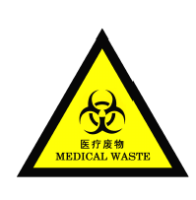
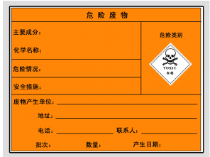
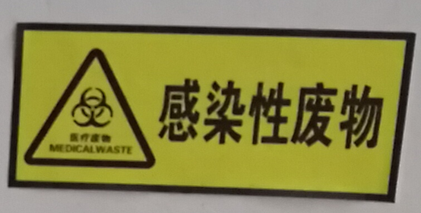
二
危险废物规范化管理

Slide 11
二
危险废物规范化管理
1
2
3
4
向环保局提交危险废物转移书面申请（包括危险废物类别、化学品名称、数量、接收单位、运输单位以及转移时间等）；
同时附危险废物转移计划报批表、处置协议、运输协议、处置公司营业执照和危险废物经营许可证、运输公司营业执照和道路危险货物运输许可证、危险废物运输应急预案等；
以上资料一式4份。
跨市转移：待接到广安市环保局批复后方可办理转移手续；
跨省转移的：待接到四川省环保厅批复后方可办理转移手续。
凭上级批复文件到广安市环保局领取转移联单；
危险废物产生单位每转移一车、船（次）同类危险废物，应当填写一份联单。每车、船（次）有多类危险废物的，应当按每一类危险废物填写一份联单。
寻找具备处置资质的处置公司并签订处置合同

Slide 12
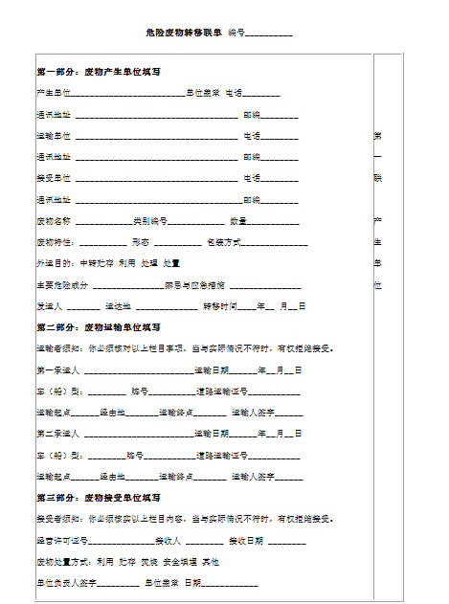
联单共分五联，颜色分别为：
第一联，白色；
第二联，红色；
第三联，黄色；
第四联，蓝色；
第五联，绿色。

Slide 13
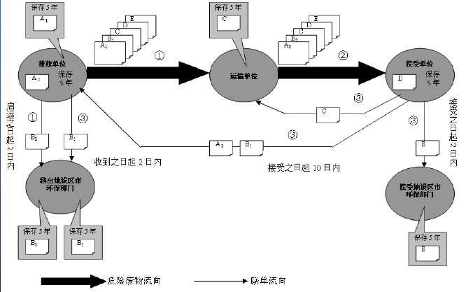
二
危险废物规范化管理
危险废物转移联单流程图

Slide 14
三
危险废物管理台账
既要掌握危险废物产生和流向情况，确保废物不非法流失，同时，又经济可行，不过度增加企业和操作人员的负担。
与生产实际相结合。
建立危险废物台账的原则

Slide 15
三
危险废物管理台账
根据危险废物产生后的不同管理流程，在产生、贮存、处置等环节建立有关危险废物的台账记录或者危险废物转移内部联单机制（包括危险废物产生、贮存、处置情况记录表）[共3个表]。
定期汇总危险废物台账记录表或者危险废物内部联单，形成报表（危险废物台账月汇总表）[1个表] 。
汇总危险废物台账报表，以及危险废物产生工序调查表及工序图、危险废物特征表、危险废物产生情况一览表、委托利用处置合同等，形成完整的危险废物台账。
建立危险废物台账的步骤

Slide 16
三
危险废物管理台账
（1）危险废物产生环节记录表
记录表编号：
产生工序编号及名称：
废物编号及名称：
产生情况 |  |  |  |  |  | 转移情况
产生日期 | 产生时间 | 废物数量 | 废物材质及容积 | 容器个数 | 产生部门经签字 | 转移日期 | 转移时间 | 废物去向 | 废物产生部门签字 | 废物运输部门经办人签字
废物去向填写废物转移的去向（如废物贮存部门的名称）。

Slide 17
三
危险废物管理台账
（2）危险废物贮存环节记录表
记录表编号：
废物编号及名称：
入库情况 |  |  |  |  |  |  | 出库情况
入库日期 | 入库时间 | 废物数量 | 容器材质及容量 | 容器个数 | 容器存放位置 | 废物运送部门签字 | 废物贮存部门签字 | 出库日期 | 出库时间 | 废物去向 | 废物贮存部门签字 | 废物接收 单位签字
内部自行利用/处置的，填写内部利用/处置部门的名称；委托外单位利用/处置的，填写外单位的名称、许可证编号、转移联单编号及处置利用方式代码。

Slide 18
三
危险废物管理台账
（3）危险废物处置情况记录表
记录表编号：
废物编号及名称：
废物处置设施名称：
废物接收日期 | 废物接收时间 | 废物来源 | 废物数量 | 容器材质及容量 | 容器个数 | 废物处置利用方式 | 废物利用处置完毕日期 | 废物利用处置完毕时间 | 废物内部利用部门签字
废物来源指危险废物利用处置前存放的位置（如废物贮存部门名称）；
废物利用处置方式，填利用处置方式代码。利用处置方式代码参照《危险废物经营单位记录和报告经营情况指南》表6-2填表说明填写。

Slide 19
四
危险废物申报登记
各危险废物产生单位每年底对本单位危险废物的产生、转移、贮存和处置情况进行申报登记。
危险废物申报登记的主要内容有：所产生的危险废物种类、性质、数量、浓度、排放(或转移)去向、排放地点、排放方式(或利用、贮存、处理、处置的地点或方式)、危险废物的贮存、利用或处置场所等。

Slide 20
五
危险废物管理计划备案
危险废物产生单位每年初制定本年度的危险废物管理计划并到环保局备案。
在产生、收集、贮存、处置等每个环节必须做好危险废物管理台账，每年的危险废物申报和危险废物管理计划中的数据都来源于此。

Slide 21
六
意外事故应急预案
危险废物产生单位和经营单位危险废物意外事故应急预案编制要点
事故识别
应急协调人制度
应急响应程序
应急装备
撤离计划
向政府有关部门报告
应急预案的修订

Slide 22
六
意外事故应急预案
1
事故识别（1）
应急预案必须进行事故识别，明确什么状态下应启动应急预案，什么状态下应请求外部力量支援，什么状态下应建议撤离厂区等决策关键点和决策标准。
溢出、火灾、爆炸是最典型的可能威胁环境、财产和人身安全的事故，最需要得到正确的辨识。此外，人为错误引发的事故风险也应当引起注意。

Slide 23
六
意外事故应急预案
1
事故识别（2）
易燃易爆物质的溢出可能会引发火灾或爆炸；有毒液体或毒烟的溢出可能威胁人体健康或污染环境；可能因为渗漏而污染地下水或因未能控制在发生地点而造成大范围水体或土壤污染。
火灾的蔓延可能殃及事故点附近区域甚至周边的外部单位；可能引发爆炸；可能导致有毒烟气的释放；灭火产生的消防水可能被污染，处理不当将造成水体或土壤污染。
爆炸除直接威胁人的生命安全外，还可能导致附近有毒有害物质的燃烧、飞散、泄漏，从而造成大气、水或土壤环境的污染。
事故危害

Slide 24
六
意外事故应急预案
1
事故识别—启动应急预案的标准
危险废物的溢出
危险废物溢出导致易燃液体或者气体泄漏，可能造成火灾或者气体爆炸；
危险废物溢出导致有毒液体或者气体泄漏；
危险废物的溢出不能控制在厂区内，导致厂区外土壤污染或者水体污染。

Slide 25
六
意外事故应急预案
1
1
事故识别（2）
事故识别—启动应急预案的标准
火灾
火灾导致有毒烟气产生或泄漏；
火灾蔓延，可能导致其他区域材料起火或导致热引发的爆炸；
火灾蔓延至厂区外；
使用水或化学灭火剂可能产生被污染的水流，处理不当会造成水体或土壤污染。

Slide 26
六
意外事故应急预案
1
1
事故识别（2）
事故识别—启动应急预案的标准
爆炸
存在发生爆炸的危险，并可能因产生爆炸碎片或冲击波导致安全风险；
存在发生爆炸的危险，并可能引燃厂区内其他危险废物；
存在发生爆炸的危险，并可能导致有毒材料泄漏；
已经发生爆炸。

Slide 27
六
意外事故应急预案
2
应急协调人制度
制定首要应急协调人并制定备用应急协调人；
赋予调动人员、设备、资金和协调所有应急响应措施等实施应急预案的权力；
在正常运行期间必须有一人常驻单位/厂区内或能够在很短的时间内到达单位/厂区应对紧急状态；
必须经过专业培训，具备相应的知识和技能，并熟悉单位情况。

Slide 28
六
意外事故应急预案
3
应急响应程序
发现紧急状态时的应急要素：
警报、初步控制、呼叫救援等。
紧急状态控制阶段的应急要素：
控制事态发展；组织监测；控制污染扩散；消除污染等。
紧急状态得到控制后的应急要素：
处理、分类或处置废物、被污染的土壤或地表水或其他材料；设备清洁和恢复等。

Slide 29
六
意外事故应急预案
4
应急装备
基本应急设备：
内部联络或警报系统（附使用指南）；
请求外部支援的设施（如电话）；
消防灭火器具；
火灾控制装备；
溢出控制装备；
消除污染的装备；
应急医疗救护设备和药品；
应急人员的安全防护装备（如防护服，防毒面具）等。
重点单位，一般要求配备24小时有效的报警装置，24小时有效地通讯联络手段。
清单的格式应便于确定所需要的装备及其位置。

Slide 30
六
意外事故应急预案
5
撤离计划
确保单位/厂区人员出口的安全；
明确启动撤离的信号方式，撤离路线及备选路线；
在重点区域应当张贴位置图，标识撤离路线以及最近应急装备的位置。

Slide 31
六
意外事故应急预案
6
向政府有关部门汇报
《固废法》规定：因发生事故或者其他突发性事件，造成危险废物严重污染环境的单位，必须并向所在地县级以上地方人民政府环境保护行政主管部门和有关部门报告；
危险废物经营单位应当根据《固废法》、危险废物经营许可证或政府有关部门的要求，在发生事故后，向政府环保部门及其他有关部门报告。

Slide 32
六
意外事故应急预案
7
应急预案的修订
适用法律法规变化；
不足和缺陷，甚至完全失效；
经营设施的设计、建设、操作、维护改变；
可能导致风险提高的其他条件改变；
应急协调人改变；
应急装备改变；
应急技术和能力变化；
各个生产班组、生产岗位发生变化。

Slide 33
七
产废单位的责任和义务
责任一 危险废物鉴别
根据《国家危险废物名录》和《危险废物鉴别标准》鉴别。

Slide 34
七
产废单位的责任和义务
责任二 危险废物分类管理
与一般废物分开存放；
工业废物与办公、生活废物分开；
固态、液态、泥态，置于容器中的气态废物分开；
可利用的与不可利用的分开；
性质不相容的分开；
利用和处置方法不同的分开。

Slide 35
七
产废单位的责任和义务
责任三 申报和备案
1
2
3
产生危险废物的单位必须向所在地县级以上地方人民政府环境保护行政主管部门申报危险废物的种类、产生量、流向、贮存、处置等有关资料；
产生危险废物的单位必须按照国家有关规定制定危险废物管理计划，并报所在地县级以上地方人民政府环境保护行政主管部门备案；
产生危险废物的单位应当制定意外事故的防范措施和应急预案，并向所在地县级以上地方人民政府环境保护行政主管部门备案；

Slide 36
七
产废单位的责任和义务
责任四 建立健全的危险废物管理体系
1
2
3
4
建立管理组织机构，设立专职或兼职的危险废物管理人员。
建立危险废物管理制度
建立危险废物管理台账
制定应急预案

Slide 37
感谢聆听
资源整合，产品服务
↓↓↓
公司官网 | http://www.bofety.com/
如需进一步沟通
↓↓↓
联系我们 | 15250014332 / 0512-68637852
扫码关注我们
获取第一手安全资讯
微信公众号
抖音

